Slide 1

MATERIAL IM.

Slide 2
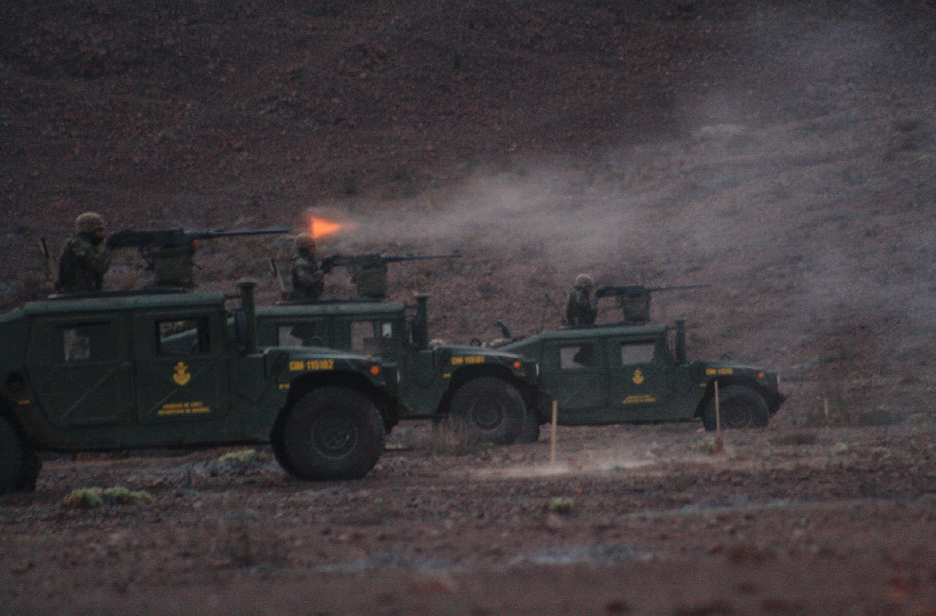

Slide 3
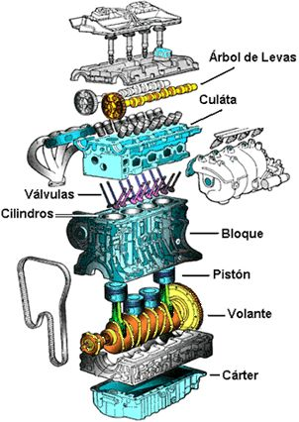
COMPONENTES DE UN MOTOR
1.- Bloque de cilindros
2.- Cárter de aceite
3.- Camisas
4.- Culatas
5.- Cámara de combustión
6.- Colectores de admisión y escape
7.- El cigüeñal y cojinetes

Slide 4
COMPONENTES DE UN MOTOR
1.- Bloque de cilindros
Bloques de camisas húmedas y secas
Como hemos visto anteriormente, una de las partes “vitales” y constitutivas del motor es el bloque, tomando una forma hueca sobre la cual se apoyan las camisas, que actúan como un receptáculo y una cámara.
En el caso de las camisas húmedas, estamos hallando un sistema de refrigeración por agua, donde actúan como una perfecta cámara refrigerante.
Estas se encuentran perfectamente cerradas gracias a un anillo de caucho colocado tanto en su parte superior como inferior, pudiendo montarse fácilmente de esta manera en el bloque, sin recurrir a presión excesiva.

Slide 5
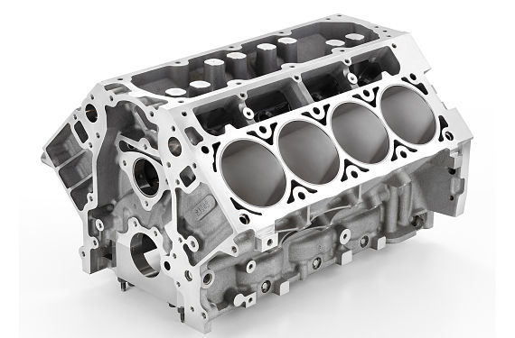

Slide 6
COMPONENTES DE UN MOTOR
1.- Bloque de cilindros
Bloques de camisas húmedas y secas
En cambio, en las camisas secas, no se utiliza el espacio o receptáculo de líquido refrigerante, sino que éstas van directamente conectadas con otros cilindros con paredes más finas, y por ende, de dimensiones más escasas.
A diferencia de las anteriores, sí requieren ser montadas a presión, al igual que los cilindros que se alojan en ella.
La ventaja que ésta ofrece, debido a su montaje y a su conformación, es su fácil remplazo cuando comienzan a ser defectuosas, a pesar de no brindar una favorable refrigeración al motor y su sistema.
Actualmente existen camisas de una aleaciones más livianas, lo que permite una disminución considerable en el peso total del motor, además de un fácil remplazo en su eventual daño.

Slide 7
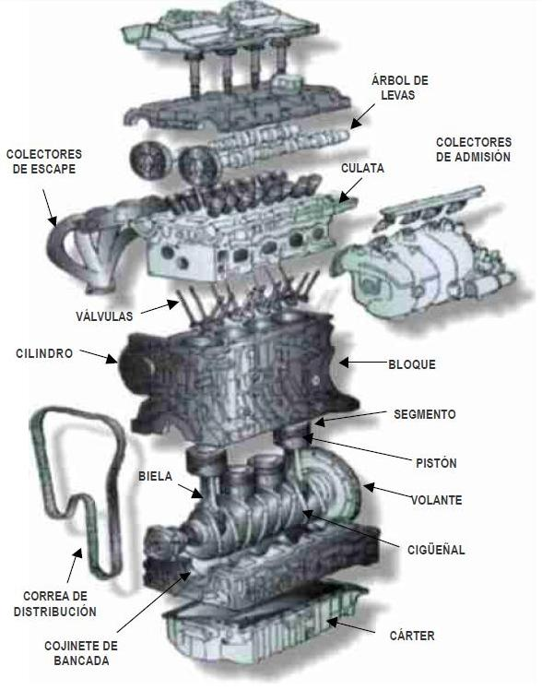

Slide 8
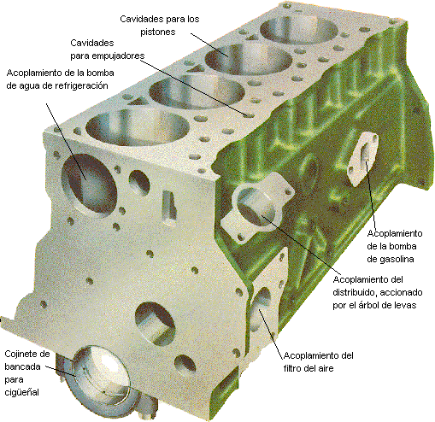

Slide 9
COMPONENTES DE UN MOTOR
2.- Carter de aceite
Cárter superior, cárter intermedio o cárter del cigüeñal:
parte del cárter, que es estructural con el bloque , y que está en contacto directo con el mismo , y más concretamente con el conjunto cilindros - cigüeñal. . A esta pieza se une el bloque de los cilindros, y lleva integrados los cojinetes de bancada o apoyos del cigüeñal que son de acero integrados en el aluminio, sobre los que gira el cigüeñal, que queda sujeto más rígidamente que en el caso anterior
Esta pieza recibe por tanto toda la fuerza de los cilindros y a su vez, la fuerza del cigüeñal, que transforma el movimiento rectilíneo de los cilindros en giratorio. De la rigidez del cárter superior, depende la eficacia del motor. Para garantizar esta rigidez, los nuevos diseños tienden a considerar una sola pieza estructural el bloque de cilindros, apoyos del cigüeñal y cárter superior.

Slide 11
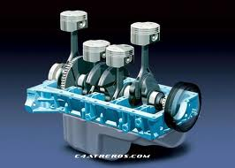

Slide 12
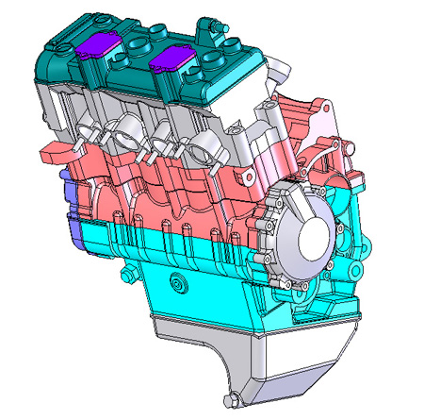
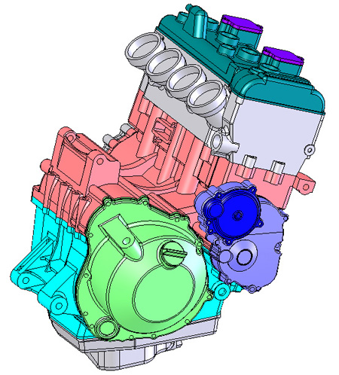

Slide 13
COMPONENTES DE UN MOTOR
2.- Carter de aceite
Cárter inferior o cárter de aceite: parte no estructural, y como su propio nombre indica, es la parte inferior de la carcasa del cárter, y se encuentra fijada mediante tornillos especiales al cárter superior. Actúa a modo de bandeja donde cae el aceite. Este tiene una función primordial: contener el aceite para la lubricación del motor, y conseguir su óptimo funcionamiento. El lubricante se deposita en el cárter inferior, y desde allí es aspirado por la bomba de lubricación, para ser directamente bombeado de nuevo a todas las piezas del motor que requieren engrase a presión, especialmente los apoyos del cigüeñal. En otros casos el cárter es mucho más reducido , y el aceite se recoge mediante succión a un pequeño depósito independiente, desde donde se bombea igualmente al motor. Esta última modalidad se denomina cárter seco, garantizando en los casos de fuerzas de inercia elevadas (motores de competición, motores de aviación) que la bomba de lubricación se quede descebada, , poniendo en peligro la lubricación.

Slide 16
COMPONENTES DE UN MOTOR
2.- Carter de aceite
Cárter inferior o cárter de aceite SECO:
Existe un sistema de carter conocido como carter seco el cual únicamente actúa como deposito independiente del motor y para poder lubricarlo se necesita del funcionamiento de una bomba que lo lleve a los ductos, la diferencia básica con el sistema común es que en el segundo existe lubricación por salpicadura debida al movimiento del cigüeñal.

Slide 17
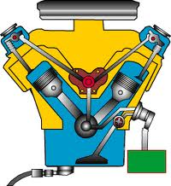
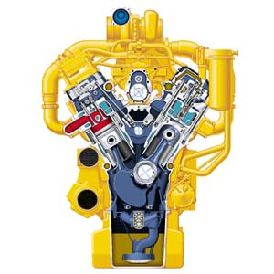

Slide 18
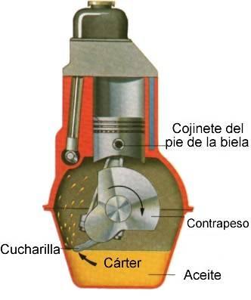

Slide 19
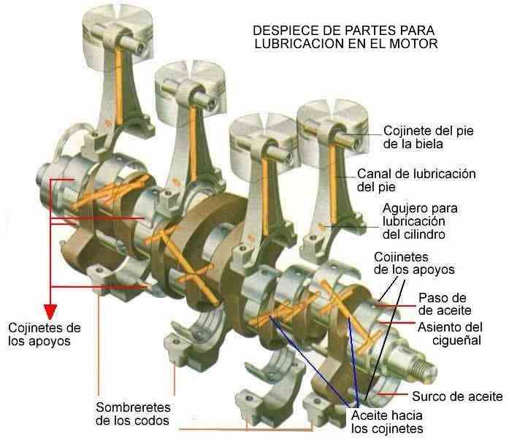

Slide 20
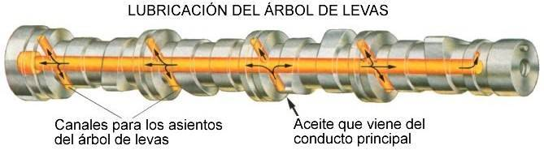

Slide 21
COMPONENTES DE UN MOTOR
2.- Camisas
CILINDROS:
Es una cavidad de forma cilíndrica, de material metálico, por la cual se desplazan los pistones en su movimiento alternativo, entre el punto muerto inferior y el punto muerto superior, las paredes interiores son completamente lisas y en algunos casos cromadas para mayor resistencia al desgaste. En el cilindro se adaptan unas camisas o el mismo cilindro constituye la camisa, la cual es elemento de recambio o modificación en caso de una reparación; de éstas existen dos tipos:
“Camisa húmeda” y “camisa seca”

Slide 22
COMPONENTES DE UN MOTOR
3.- Camisas
“Camisa seca”
Simplemente es un cilindro que se coloca a presión dentro del formado en el bloque, sin existir ningún espacio entre bloque y camisa. En casos de reparación este tipo de camisas permite ser maquinada, teniendo en cuenta que se aumenta el diámetro interior, cierta cantidad de veces, especificadas inicialmente por los fabricantes de motores y al llegar a estos límites debe ser cambiada por una nueva de medida original.

Slide 23
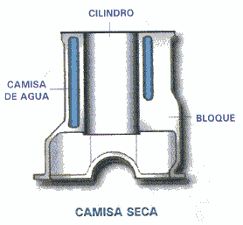

Slide 24
COMPONENTES DE UN MOTOR
3.- Camisas
“Camisa húmeda”
En este caso la camisa remplaza totalmente al cilindro del bloque y es apoyada en éste únicamente en su parte superior e inferior siendo rodeada en su totalidad por los ductos de refrigeración. Para una reparación simplifica el proceso ya que solo se debe extraer la camisa vieja y remplazarla por la nueva, la cual se sujeta del bloque en la parte superior por medio de unas bridas, las que presionan evitando cualquier tipo de movimiento.

Slide 25
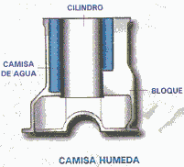

Slide 26
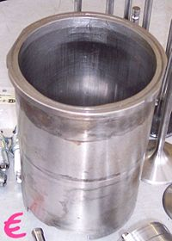
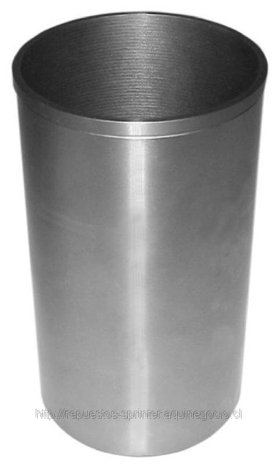

Slide 27
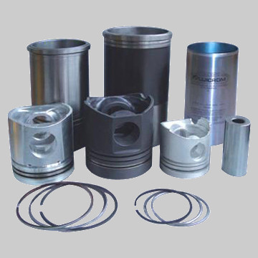

Slide 28
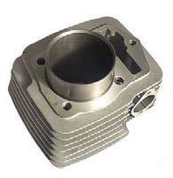
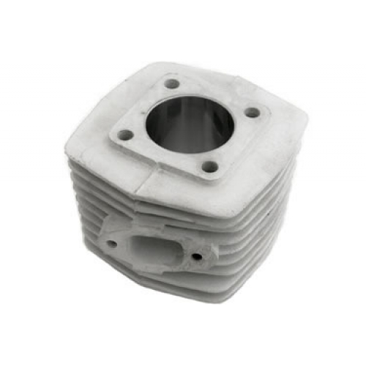

Slide 29
COMPONENTES DE UN MOTOR
4.- Culatas
Es la parte superior del motor en donde se encuentran las válvulas y las cámaras de combustión; en algunos motores y generalmente los modernos (a partir de los años 60) también se encuentra el eje de levas, junto con los mecanismos necesarios para la apertura y cierre de las válvulas.
Las partes principales de una culata son las cámaras de combustión, las válvulas con su guías y sellos, el eje o los ejes de levas cuando se encuentran en ella y el sistema de distribución

Slide 31
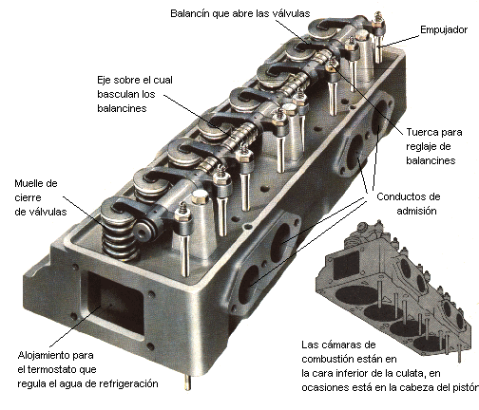

Slide 32
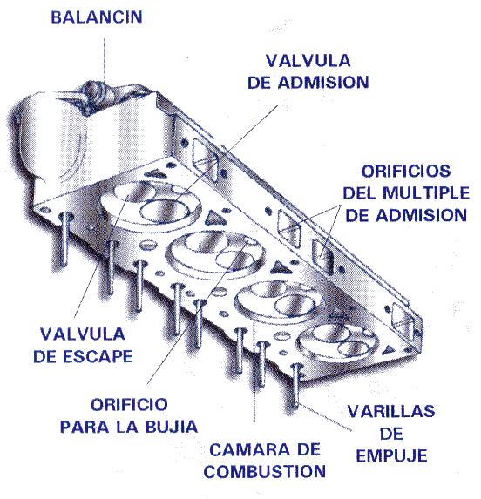

Slide 33
COMPONENTES DE UN MOTOR
4.- Culatas
Partes de la culata:
1. CÁMARAS DE COMBUSTIÓN
"Es el espacio de los motores de combustión interna en donde tiene lugar la combustión de la mezcla de aire y carburante."
2. VÁLVULAS
Las válvulas de los motores de combustión interna son los elementos encargados de abrir y cerrar los conductos por donde entra la mezcla (válvulas de admisión) y por donde salen los gases de escape (válvulas de escape) del cilindro

Slide 34
COMPONENTES DE UN MOTOR
4.- Culatas
Partes de la culata:
3. EJE DE LEVAS
Es el elemento encargado de abrir y cerrar las válvulas, según el tiempo del motor en cada pistón. Es también llamado Árbol de Levas.
4. DISTRIBUCIÓN
En un motor térmico se entiende por distribución el conjunto de los órganos de apertura y cierre de los conductos que transportan la mezcla a los cilindros.
La distribución por medio de válvulas tiene tres clases diferentes que son la distribución por engranajes, la distribución por cadena y la distribución por correa dentada.

Slide 35
COMPONENTES DE UN MOTOR
5.- Cámaras de combustión
La cámara de combustión es fundamental en el funcionamiento del motor. El inyector introduce en ella el combustible pulverizado, el cual se mezcla con el aire; de ahí que la forma de la cámara de combustión deba facilitar esta mezcla del combustible con el aire. Tanto la mezcla como la combustión deben realizarse en un tiempo mínimo lo más cercano posible al punto muerto superior

Slide 36
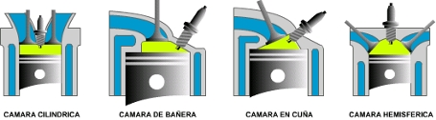
COMPONENTES DE UN MOTOR
5.- Cámaras de combustión hemisféricas
Poseen suficiente espacio para que los orificios de admisión y de escape sean de gran tamaño, que sirve para que el motor tenga un máximo de entrada y salida de gases en cada cilindro, lo cual produce gran potencia cuando el motor esta muy revolucionado. La bujía colocada en el centro, inflama toda la mezcla combustible en el menor tiempo posible.

Slide 37
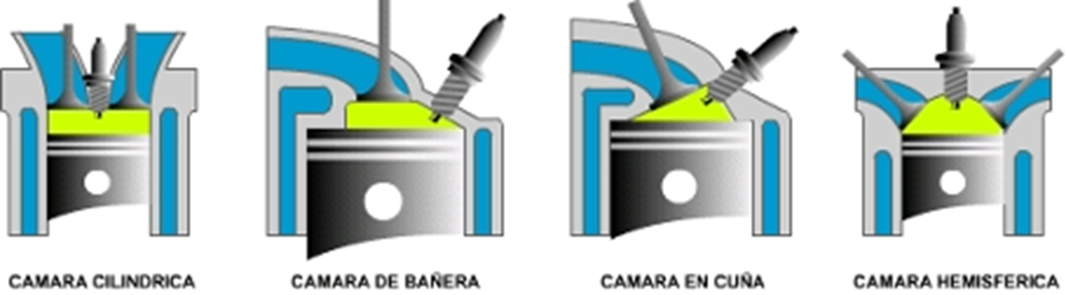
COMPONENTES DE UN MOTOR
5.- Cámaras de combustión de tina
Tienen la forma de una tina invertida con las válvulas en la parte inferior de la misma. Ya que las válvulas se pueden colocar en una sola hilera, el mecanismo que las hace funcionar es muy sencillo. La forma alargada y ovalada de la tina controla la turbulencia excesiva, y las paredes lisas por donde sube el pistón hasta el tope, hacen que se produzcan los chorros necesarios para que la mezcla forme turbulencias o remolinos. Los cilindros de gran diámetro y cortas cerreras del pistón hacen posible el uso de las válvulas grandes, para lograr el paso adecuado de los gases.

Slide 38
COMPONENTES DE UN MOTOR
5.- Cámaras de combustión de cuña
Es mas bien reducida. El corto recorrido de la llama (que va desde la bujía al punto más distante de la cámara) reduce la propensión al autoencendido (pre–ignición) o detonación. La explosión produce remolinos turbulentos cuando el pistón expulsa la mezcla de la zona mas estrecha. La turbulencia mantiene bien mezclado el aire y el combustible de principio a fin, para que exista combustión uniforme. La expulsión también enfría la mezcla que se encuentra en las esquinas y reduce los puntos calientes que causen autoencendido.

Slide 39
COMPONENTES DE UN MOTOR
5.- Cámaras de combustión de expulsión
Es una variante de cualquiera de las formas comunes. La zona de expulsión es la superficie plana de la cabeza, la cual casi toca la cabeza del pistón. Cuando este sube en el tiempo de compresión, expulsa los gases quemados a chorros y en forma de remolino hacia la cámara de combustión. El movimiento hace que el aire y el combustible se mezclen totalmente logrando una vaporización y una combustión mas completa. La mezcla se enfría al rozar las paredes de la cámara, que están menos calientes gracias a los conductos de enfriamiento

Slide 40
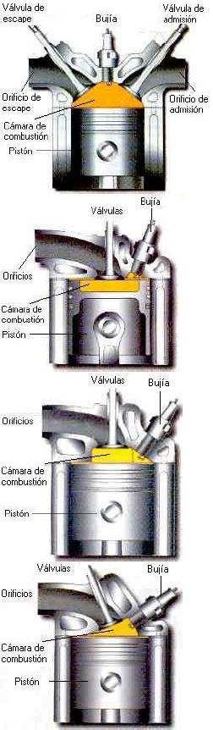
COMPONENTES DE UN MOTOR
5.- Cámaras de combustión de cabeza del pistón
La cámara de combustión situada en la cabeza del pistón, la poseen los motores diesel y algunos motores de gasolina para automóviles europeos. Desaparece la ventaja de fabricar pistones con cabeza plana y eleva el costo de fabricación de este tipo de pistones y aumenta el peso de estos.

Slide 41
COMPONENTES DE UN MOTOR
6.- Colectores de admisión y escape
colector de admisión: Pieza por donde circula el aire antes de entrar en los conductos de admisión de la culata. La forma y volumen del colector determina la vibración que toma el aire al entrar en el motor; esa frecuencia es más o menos conveniente para cada régimen del motor. Cuando el colector de admisión tiene mecanismos para adecuar esa frecuencia a distintos regímenes de giro del motor, se dice que es un motor con admisión variable.

Slide 43
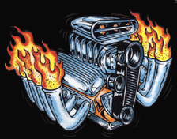

Slide 44
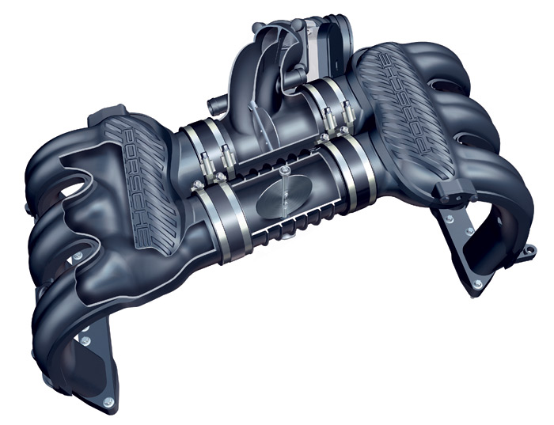

Slide 45
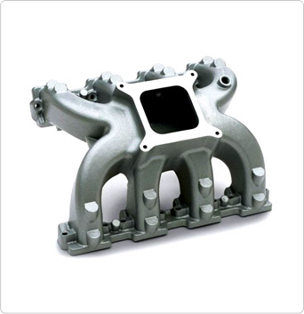

Slide 46
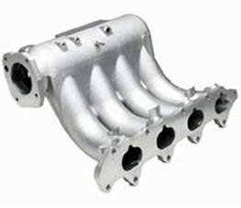

Slide 47
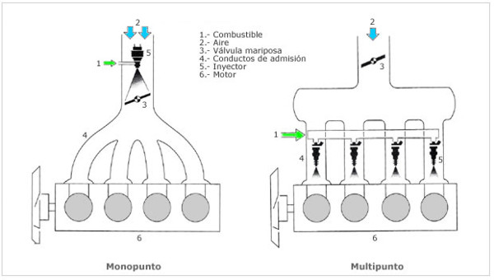

Slide 48
COMPONENTES DE UN MOTOR
6.- Colectores de admisión y escape
colector de escape: Para recoger los gases de escape que salen de los cilindros y canalizarlos hacia el catalizador, se utiliza el denominado colector de escape. Se trata de un entramado de tubos (tantos como número de cilindros), que por un lado se unen a los conductos de escape de la culata y por el otro se unen entre sí.

Slide 49
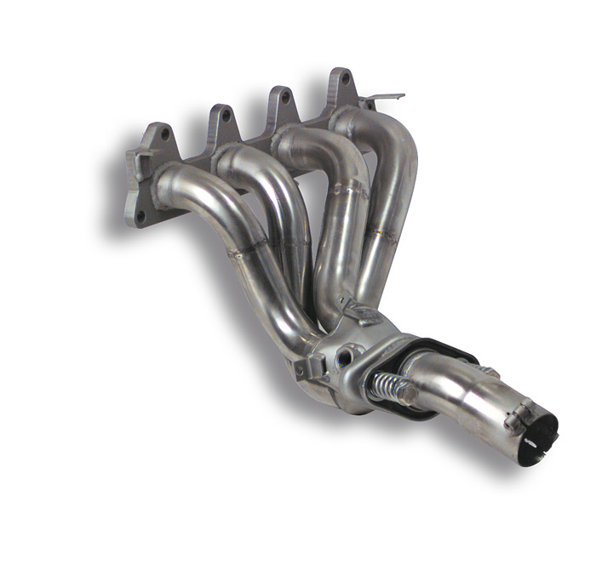

Slide 50
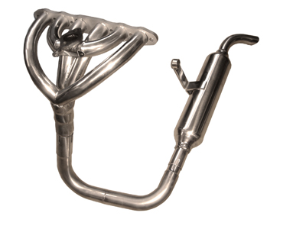

Slide 51
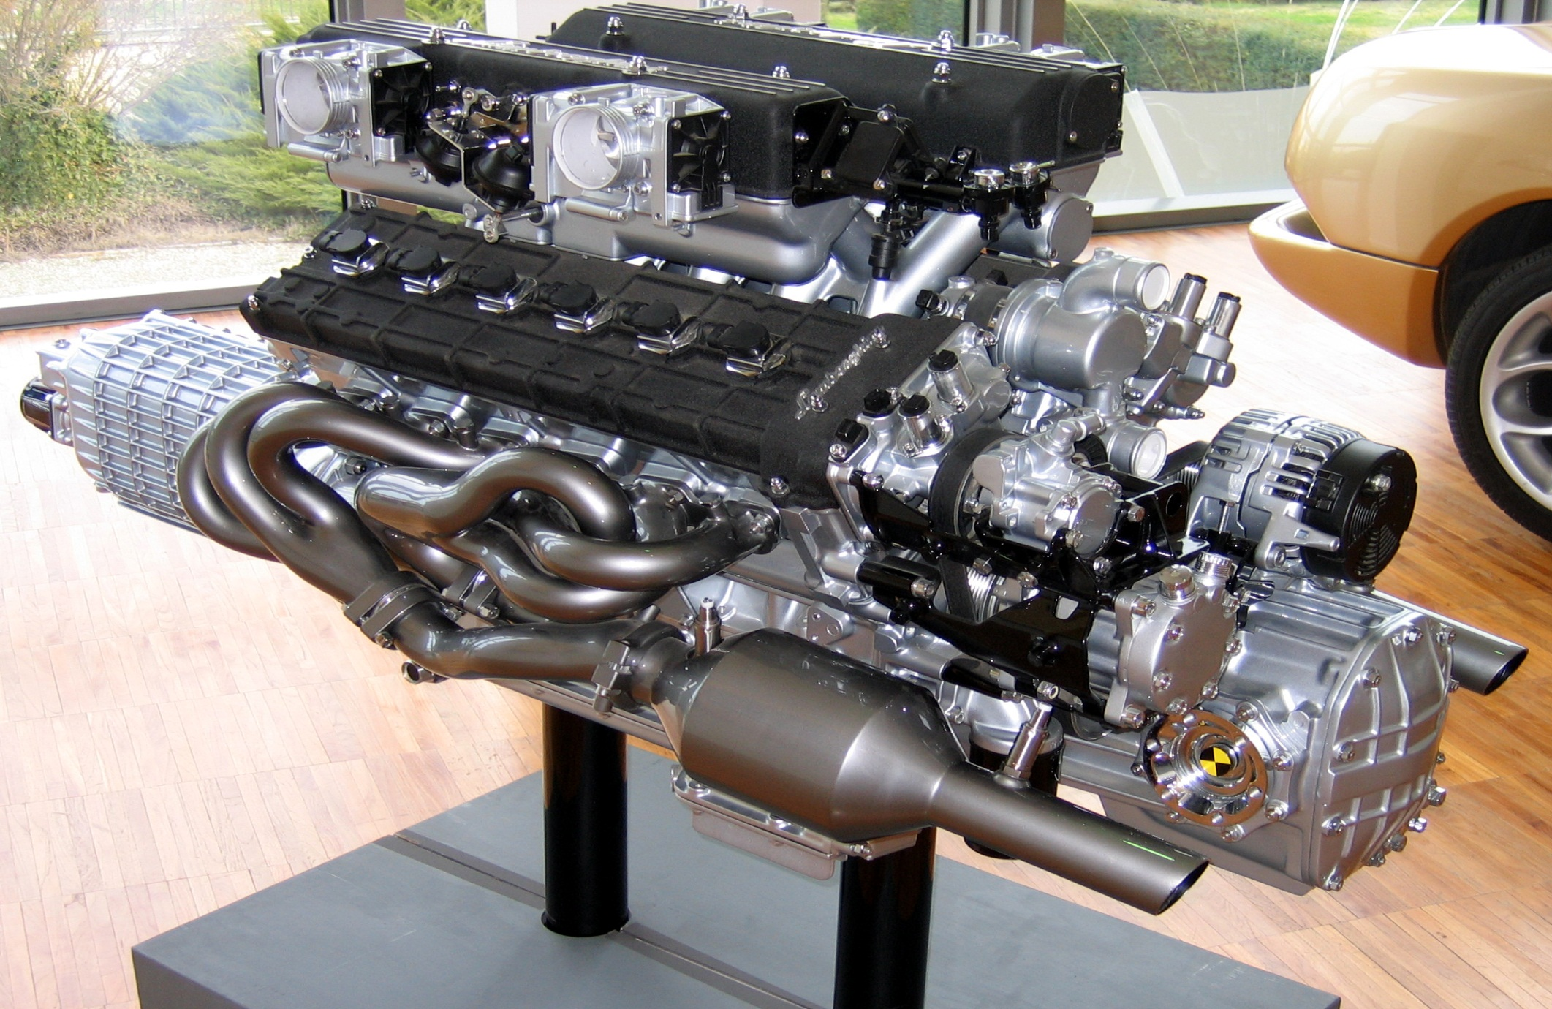

Slide 52
COMPONENTES DE UN MOTOR
6.- El cigüeñal y cojinetes
CIGÜEÑAL:
Este elemento del motor hace parte del conjunto biela - manivela, directamente es el árbol en donde se encuentran las manivelas. Se considera una de las piezas más importantes del motor, ya que recoge y transmite todos los cambios de potencia desarrollados por cada uno de los pistones.
El cigüeñal es un eje, provisto de manivelas y contrapesos, dentro de los cuales generalmente se encuentran orificios de lubricación. Debe poseer la fortaleza necesaria para resistir el empuje que ejercen los pistones sin sufrir ningún tipo de deformación. Además de esto debe estar balanceado tanto estática como dinámicamente.

Slide 54
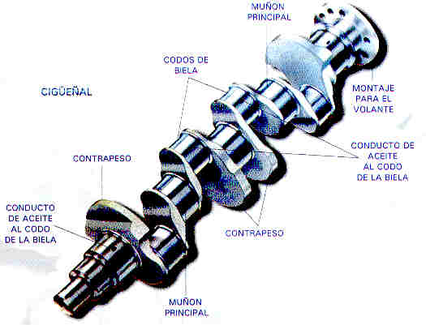

Slide 55
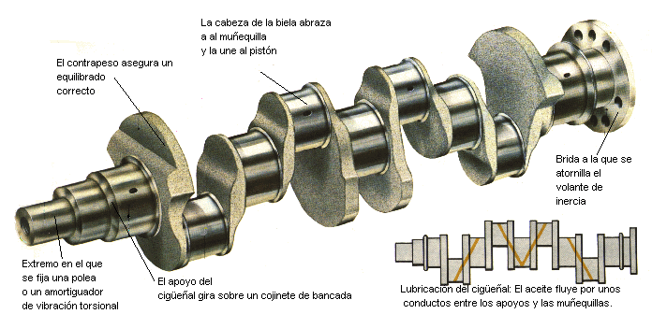

Slide 56
COMPONENTES DE UN MOTOR
6.- El cigüeñal y cojinetes
COJINETES:
Un cojinete se define como el elemento mecánico en el que se apoya y gira un eje mediante su órgano de contacto. El material del casquete debe ser más blando que el del eje para evitar el deterioro de éste ultimo en caso de una lubricación defectuosa.
La lubricación de estos elementos es forzada y se realiza por medio de orificios en los mismos y una guía que mantiene una película de aceite entre el casquete y el cigüeñal.

Slide 57
COMPONENTES DE UN MOTOR
6.- El cigüeñal y cojinetes
COJINETES:
Se sujetan a la bancada o a la cabeza de la biela por medio de una oreja que entra perfectamente en la ranura de la pieza que lo recibe.
Además de cumplir una función de protección y elementos de recambio los casquetes están sometidos a grandes esfuerzos debidos a la presión de los gases, la fuerza centrífuga producida por la rotación del cigüeñal y las fuerzas de inercia por los movimientos del conjunto de elementos del motor.

Slide 58
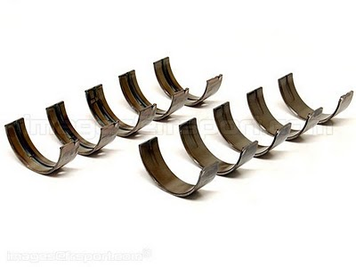

Slide 59
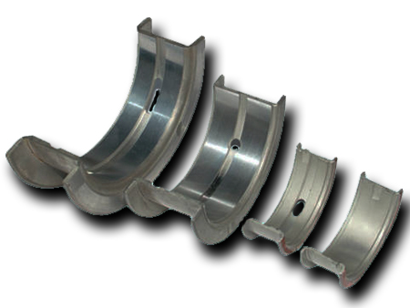

Slide 60
MATERIAL IM.

Slide 61
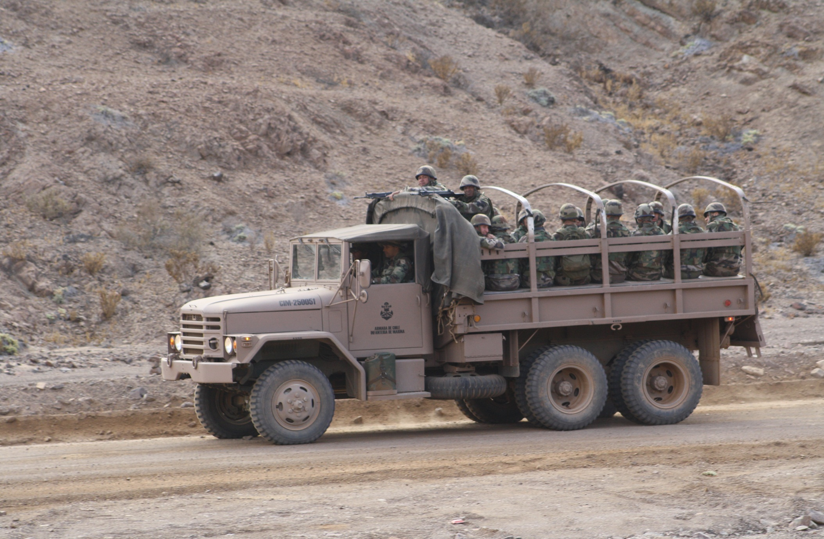

Slide 62
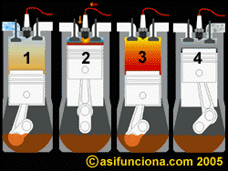

Slide 64
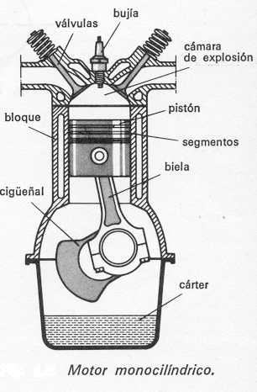

Slide 65
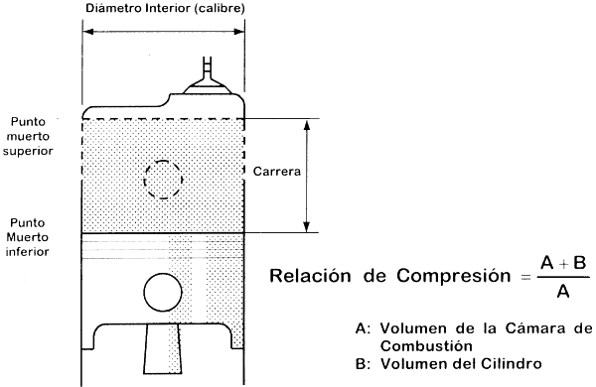

Slide 66
CICLOS DE CUATRO TIEMPOS
1er. Tiempo ADMISIÓN: En esta fase el descenso del pistón aspira la mezcla aire combustible en los motores de encendido provocado o el aire en motores de encendido por compresión. La válvula de escape permanece cerrada, mientras que la de admisión está abierta. En el primer tiempo el cigüeñal gira 180° y el árbol de levas 90°. La válvula de admisión se encuentra abierta y la carrera del cilindro es descendente.
2do. Tiempo COMPRESIÓN: Al llegar al final de la carrera inferior la válvula de admisión se cierra, comprimiéndose el gas contenido en la cámara por el ascenso del pistón. En el segundo tiempo el cigüeñal de un giro de 360° y el árbol de levas 180°, además ambas válvulas se encuentran cerradas y la carrera del cilindro es ascendente.

Slide 67
CICLOS DE CUATRO TIEMPOS
3er. Tiempo EXPLOSIÓN: Al llegar al final de la carrera superior el gas ha alcanzado la presión máxima. En los motores de encendido provocado o de Ciclo Otto salta la chispa de la bujía, provocando la inflamación de la mezcla, mientras que en los motores diesel, se inyecta a través del inyector el combustible muy pulverizado, que se autoinflama por la presión y temperatura existente en el interior del cilindro. En ambos casos, una vez iniciada la combustión, esta progresa rápidamente incrementando la temperatura y la presión en el interior del cilindro y expandiendo los gases que empujan el pistón. Esta es la única fase en la que se obtiene trabajo. En este tiempo el cigüeñal gira 180° . Ambas válvulas se encuentran cerradas y la carrera del pistón es descendente.

Slide 68
CICLOS DE CUATRO TIEMPOS
4to. Tiempo ESCAPE: en esta fase el pistón empuja, en su movimiento ascendente, los gases de la combustión que sale a través de la válvula de escape que permanece abierta. Al llegar al punto máximo de carrera superior, se cierra la válvula de escape y se abre la de admisión, reiniciándose el ciclo. En este tiempo el cigüeñal gira 180° y el árbol de levas 90°..

Slide 69
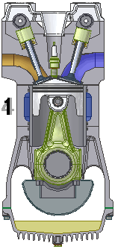

Slide 70
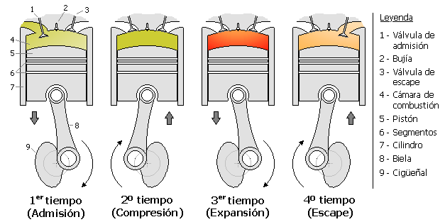

Slide 71
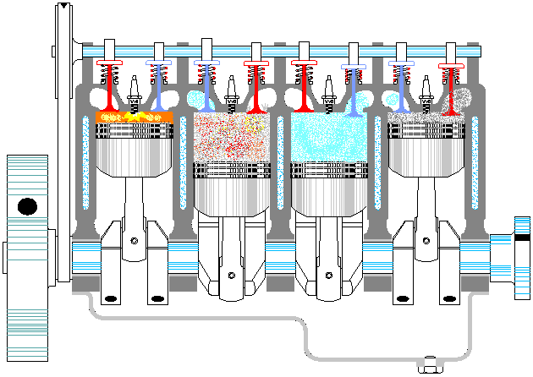

Slide 72
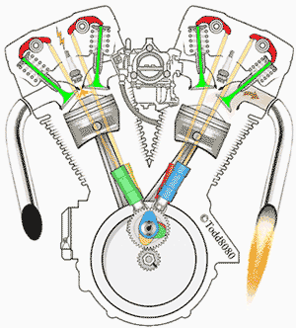

Slide 73
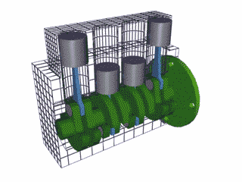

Slide 74
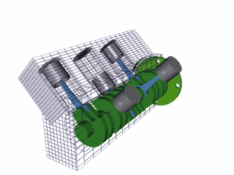

Slide 75
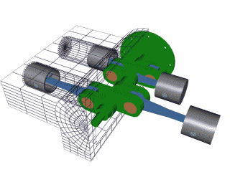

Slide 76


Slide 77
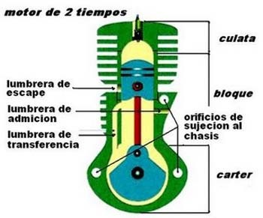

Slide 78
CICLOS DE DOS TIEMPOS
Fase de admisión-compresión
El pistón se desplaza hacia arriba (la culata) desde su punto muerto inferior, en su recorrido deja abierta la lumbrera de admisión. Mientras la cara superior del pistón realiza la compresión en el cárter, la cara inferior succiona la mezcla de aire y combustible a través de la lumbrera. Para que esta operación sea posible el cárter tiene que estar sellado. Es posible que el pistón se deteriore y la culata se mantenga estable en los procesos de combustión

Slide 79
CICLOS DE DOS TIEMPOS
Fase de explosión-escape
Al llegar el pistón a su punto muerto superior se finaliza la compresión y se provoca la combustión de la mezcla gracias a una chispa eléctrica producida por la bujía. La expansión de los gases de combustión impulsan con fuerza el pistón que transmite su movimiento al cigüeñal a través de la biela.
En su recorrido descendente el pistón abre la lumbrera de escape para que puedan salir los gases de combustión y la lumbrera de transferencia por la que la mezcla de aire-combustible pasa del cárter al cilindro. Cuando el pistón alcanza el punto inferior empieza a ascender de nuevo, se cierra la lumbrera de transferencia y comienza un nuevo ciclo.
Es muy importante el buen diseño del tubo de escape, ya que el mismo en la etapa de compresión ayuda a mantener la mezcla dentro de la cámara de explosión y en la exhaustación ayuda a la pronta evacuación de los gases quemados.-

Slide 80
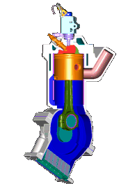

Slide 81


Slide 82


Slide 83


Slide 84
LUBRICACIÓN
El aceite, mezclado con la gasolina, es desprendido en el proceso de quemado del combustible. Debido a las velocidades de la mezcla, el aceite se va depositando en las paredes del cilindro, pistón y demás componentes. Este efecto es incrementado por las altas temperaturas de las piezas a lubricar. Un exceso de aceite en la mezcla implica la posibilidad de que se genere carbonilla en la cámara de explosión, y la escasez el riesgo de que se gripe el motor. Estos aceites suelen ser del tipo SAE 30, al que se le añaden aditivos como inhibidores de corrosión y otros. La mezcla de aceite y gasolina es ideal hacerla en un recipiente aparte, y una vez mezclados, verterlos al deposito.

Slide 85
VENTAJAS
El motor de dos tiempos no precisa válvulas de los mecanismos que las gobiernan, por lo tanto es más liviano y de construcción más sencilla, por lo que resulta más económico.
Al producirse una explosión por cada vuelta del cigüeñal, desarrolla más potencia para una misma cilindrada y su marcha es más irregular.
Pueden operar en cualquier orientación ya que el cárter no almacena el lubricante.
Son motores más ligeros y necesitan de menor mantenimiento, debido al menor número de piezas que los componen.

Slide 86
DESVENTAJAS
El motor de dos tiempos es altamente contaminante ya que en su combustión se quema aceite continuamente, y nunca termina de quemarse la mezcla en su totalidad.
Al no quemarse la mezcla en su totalidad en el interior de la cámara de explosión y debido al barrido de los gases de escape mediante la admisión de mezcla, no se aprovecha completamente todo el combustible utilizado y esto genera un rendimiento menor. Por ello, aunque tiene una carrera de trabajo en cada vuelta de cigüeñal, a diferencia de un motor de 4 tiempos que tiene una carrera de trabajo cada dos vueltas, no alcanza a tener el doble de potencia que un motor de cuatro tiempos de la misma cilindrada.

Slide 87
DESVENTAJAS
Al ser un motor cuyo régimen de giro es mayor, sufre un desgaste mayor que el motor de 4 tiempos.
Son menos eficientes económicamente que los motores de 4 tiempos debido al consumo de aceite y al mayor consumo de combustible.
Asimismo, en los motores de dos tiempos modernos se han introducido mejoras, como ser los flappers o válvulas rotativas para controlar la admisión, válvulas de escapes controladas electrónicamente, que han incrementado notoriamente su potencia y rendimiento lo que conlleva a la reducción en buena medida de las emisiones contaminantes.

Slide 88
DESVENTAJAS
El motor de dos tiempos es altamente contaminante ya que en su combustión se quema aceite continuamente, y nunca termina de quemarse la mezcla en su totalidad.
Al no quemarse la mezcla en su totalidad en el interior de la cámara de explosión y debido al barrido de los gases de escape mediante la admisión de mezcla, no se aprovecha completamente todo el combustible utilizado y esto genera un rendimiento menor. Por ello, aunque tiene una carrera de trabajo en cada vuelta de cigüeñal, a diferencia de un motor de 4 tiempos que tiene una carrera de trabajo cada dos vueltas, no alcanza a tener el doble de potencia que un motor de cuatro tiempos de la misma cilindrada.

Slide 89


Slide 90


